Slide 1
Выявление мошенников на торговой площадке Авито
Бунак Алексей Валерьевич

Slide 2
Постановка задачи
Дополнительные задачи
Разработать веб-приложение
Выложить на GitHub
¹
провести разведочный анализ данных
²
выполнить препроцессинг (предобаботку)
³
сравнить модели по точности классификации и скорости обучения
⁴
разработать нейронную сеть
⁵
сравнить нейронную сеть с моделями машинного обучения

Slide 3
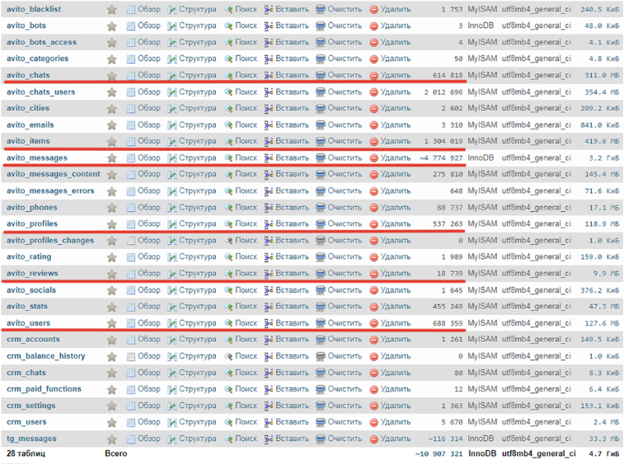


Анализ данных

Slide 4
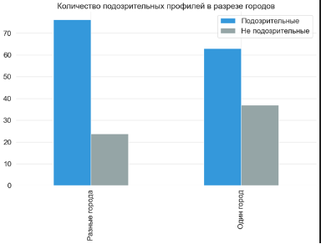
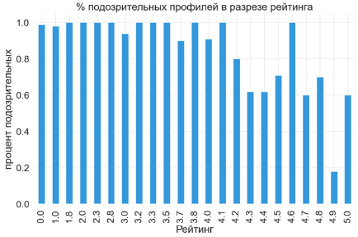
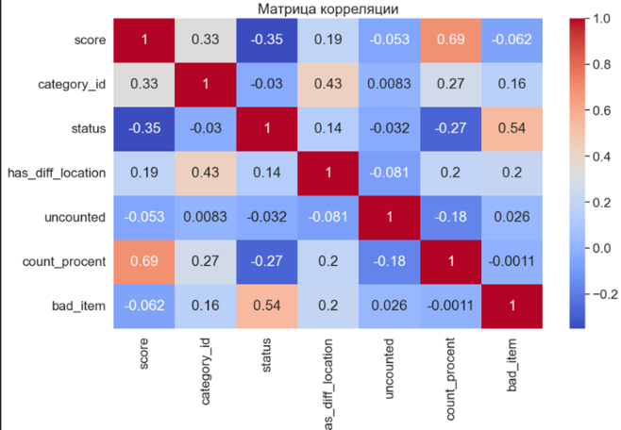
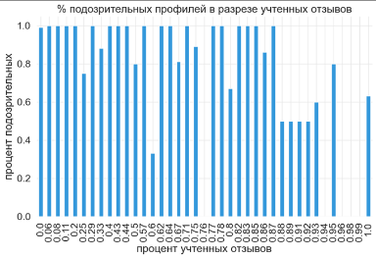
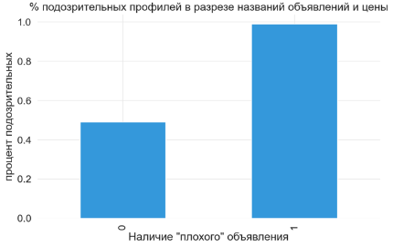
Препроцессинг
Подзаголовок
Текст слайда
Появились зависимости

Slide 5
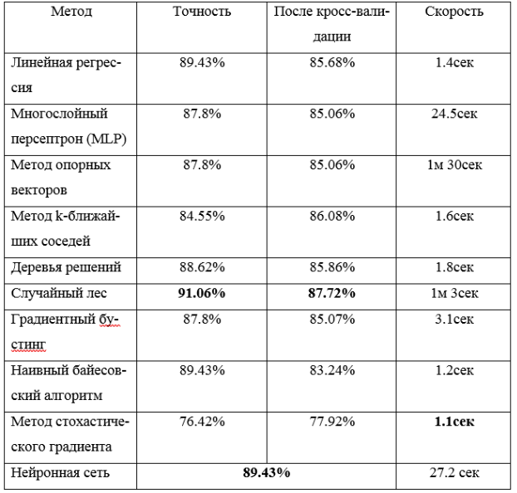
Сравнение алгоритмов

Slide 6
Заключение
Задача РЕШЕНА
Причины относительно низкого результата прогноза (можно улучшить):
Очень малая выборка (53 тысячи строк из 1.3 миллионов)
Человеческий фактор (bad_item настраивает человек)
Малое количество признаков (я не имею доступа ко всем данным сайта Авито)
Упрощение модели (для демонстрации работы мне пришлось убрать часть информации, которая будет оцениваться в реальном проекте)

